Slide 1



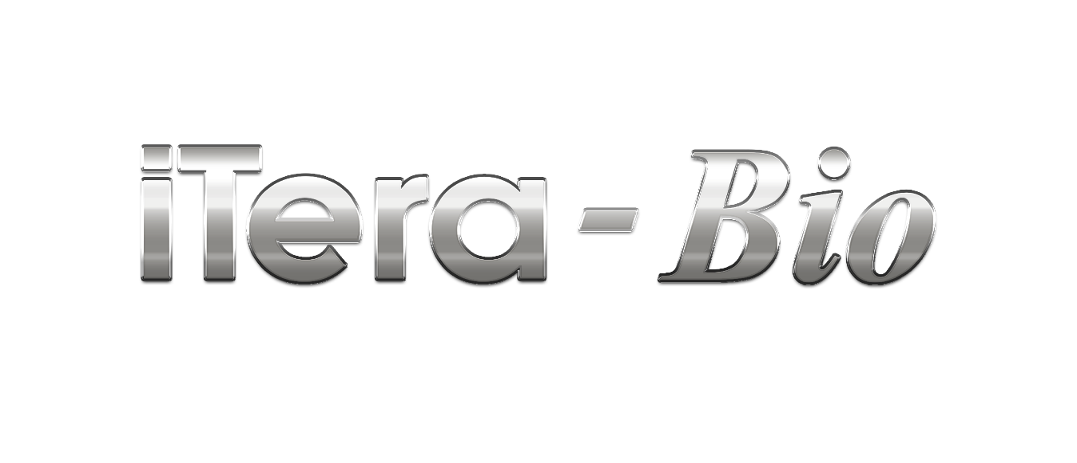

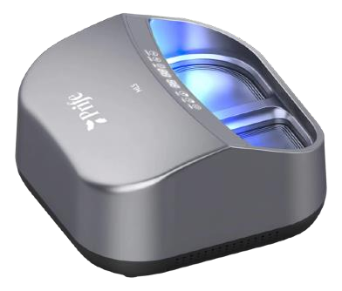

Slide 2
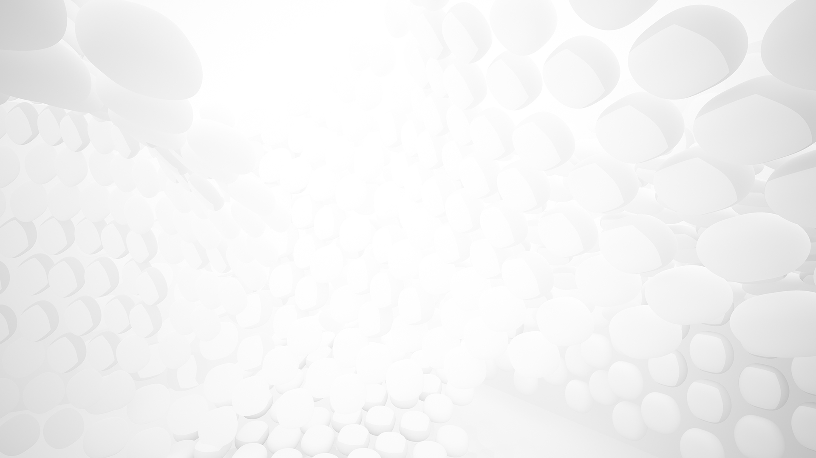
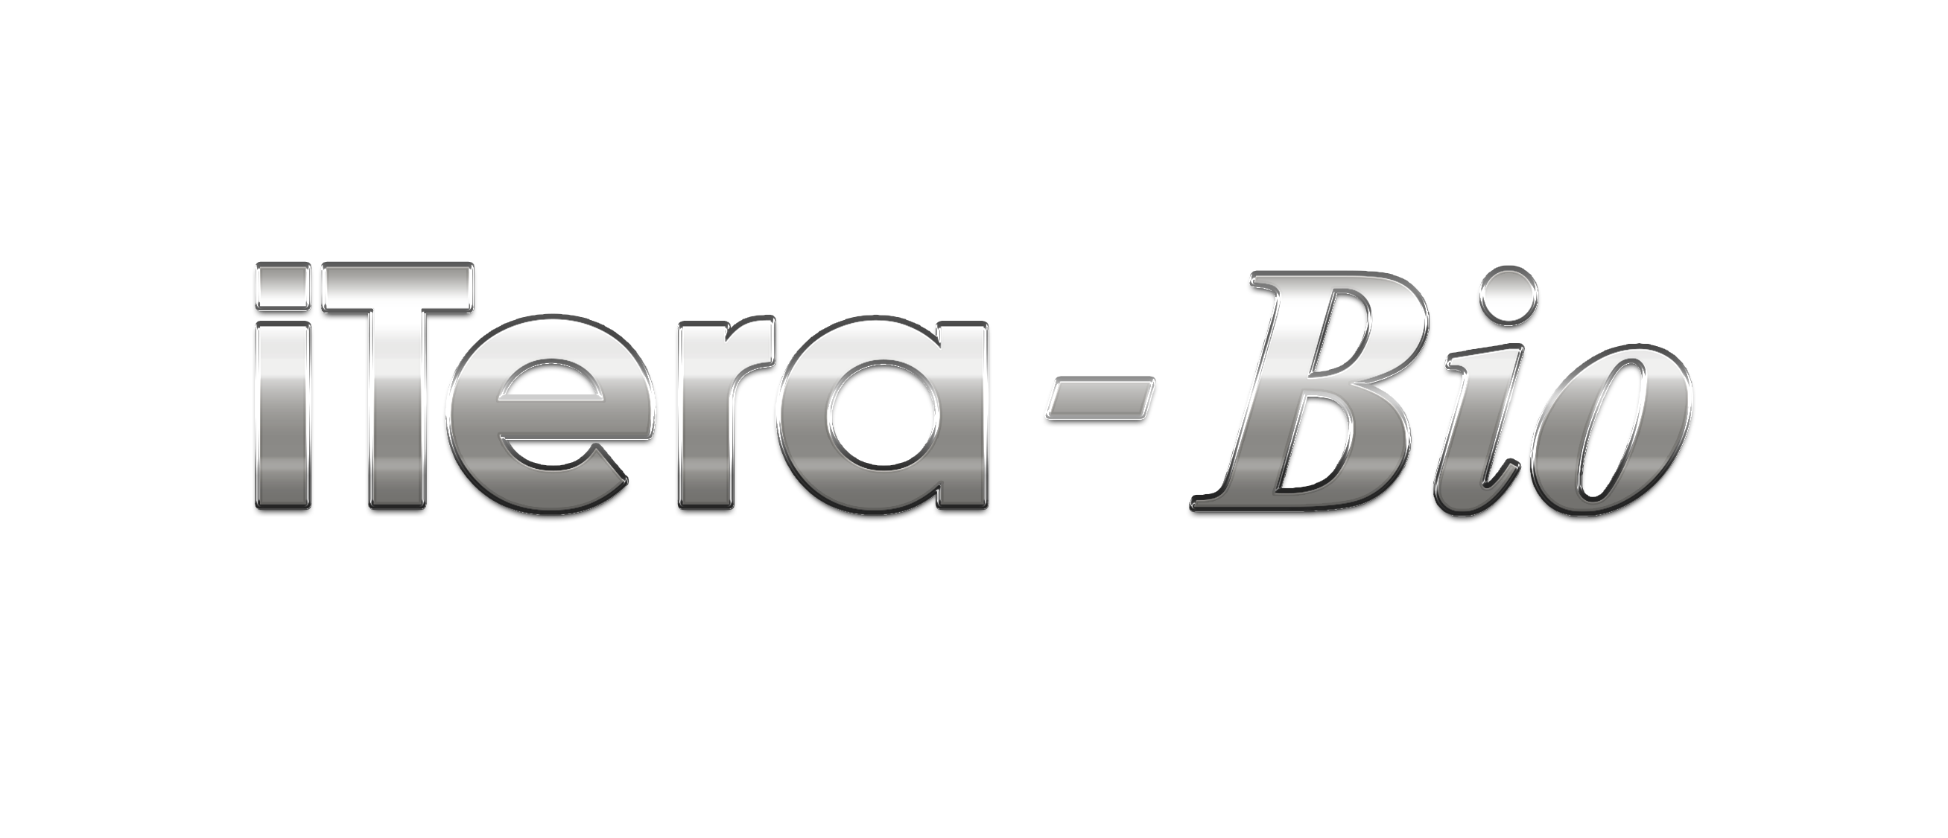
ZASTRZEŻENIE
Urządzenie iTeraCare jest certyfikowanym sprzętem elektrycznym do użytku domowego. Zostało potwierdzone jako 'bezpieczne w użyciu', nie emituje szkodliwej promieniowania i posiada etykiety umożliwiające jego międzynarodową dystrybucję.
Wentylator iTeraCare nie jest sprzętem medycznym, a producent nie udziela żadnych porad medycznych. Użytkownicy rozumieją, że urządzenie nie jest przeznaczone do użytku jako urządzenie medyczne ani do celów diagnostycznych, na które można by polegać. Jego stosowanie nie powinno zastępować leczenia medycznego ani porad udzielanych przez wyszkolonego dostawcę opieki zdrowotnej. Użytkownicy rozumieją, że korzystają z wentylatora IteraCare na własne ryzyko.
Zawsze skonsultuj się ze swoim lekarzem lub innym specjalistą ds. opieki zdrowotnej w przypadku pytań dotyczących jakiegokolwiek stanu zdrowia lub w celu uzyskania konkretnej porady dotyczącej optymalnego stosowania wentylatora iTeraCare, żywienia lub aktywności fizycznej.

Slide 3


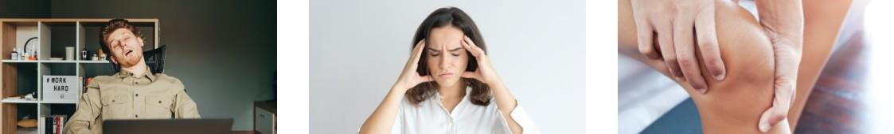
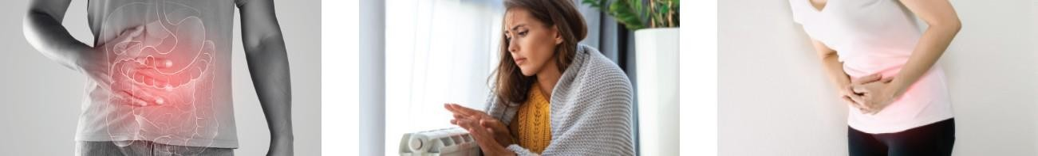
70% populacji cierpi na stan
“obniżenia formy” :
Zmęczenie, stany lękowe, bóle głowy, zawroty głowy
Brak zdolności do skupienia uwagi, utrata pamięci
Artretyzm, uczucie ciężkości w ciele
Wzdęcia, ból brzucha, niestrawność, zaparcia
Niska temperatura ciała, zmęczenie
Nieregularne miesiączkowanie

Slide 4
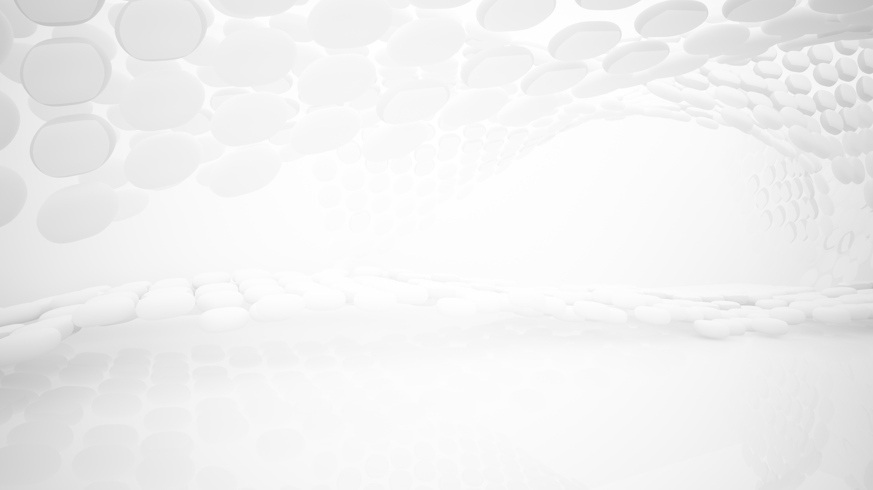

Zasada Choroby w Tradycyjnej Medycynie Chińskiej
Deficiency leads to cold, cold → humidity, humidity → poor circulation, poor circulation → blockage, blockage → tumor, tumor → cancer.
Wniosek: Ciężka choroba to kumulacja dolegliwości.
• Niedobór → Zmęczenie, brak energii, sennność
• Zimno → Dreszcze, uczucie zimna w nocy
• Wilgoć → Tak jak noszenie przemoczonych deszczem ubrań, ciało czuje się ciężko i niekomfortowo
• Skraplanie → Ciało jest podatne na bolesność i ból
• Zastój → Bóle ciała i drętwienie, opuchlizna i mieszane dolegliwości ciała. Złośliwe guzy mają skłonność do mutacji w raka
• Rak → Gdy pojawia się rak, może być za późno

Slide 5
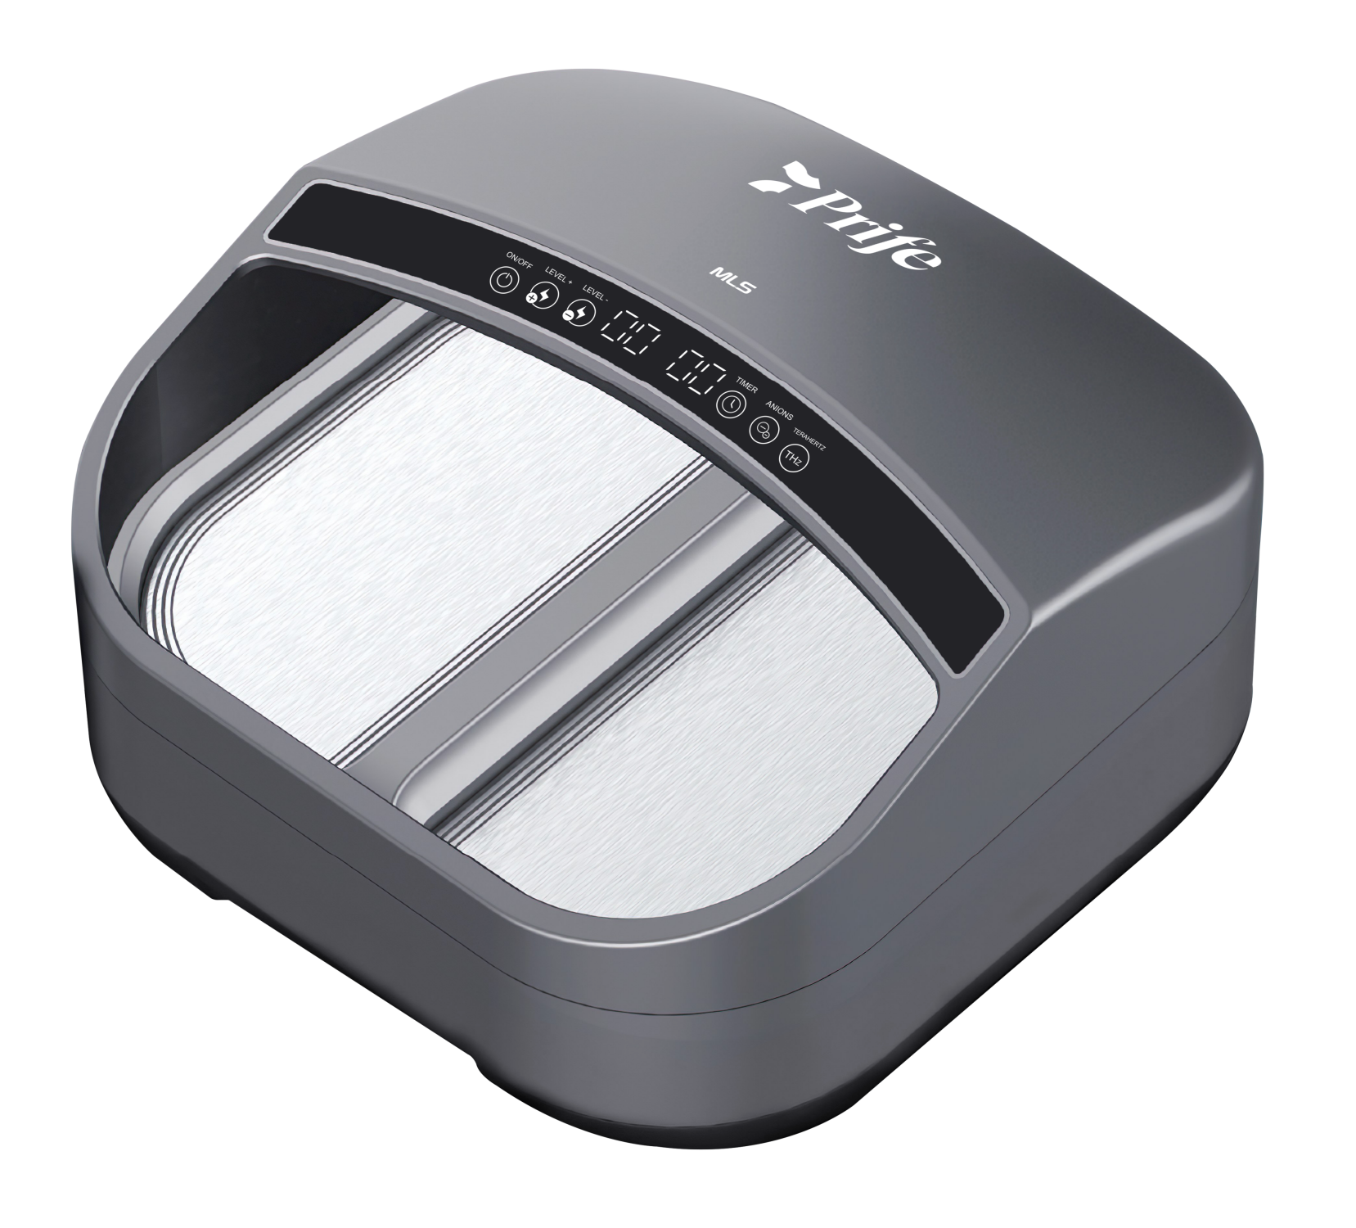
WPROWADZENIE DO
ITeraBio

Slide 6
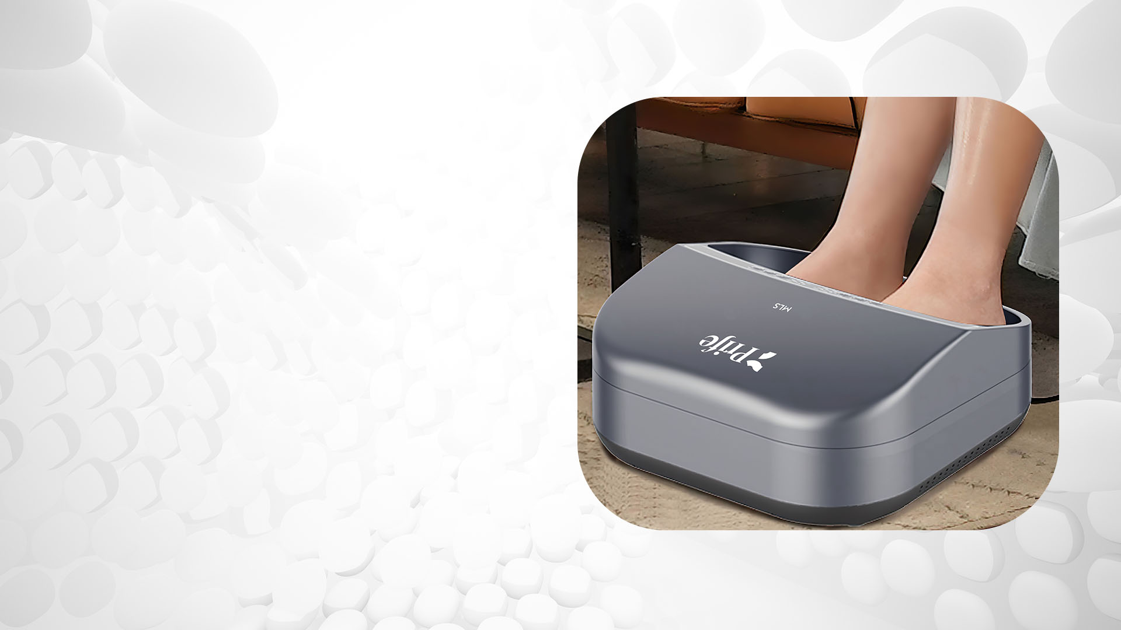
KOMFORTOWY
ELEGANCKI
EFEKTYWNY

Slide 7
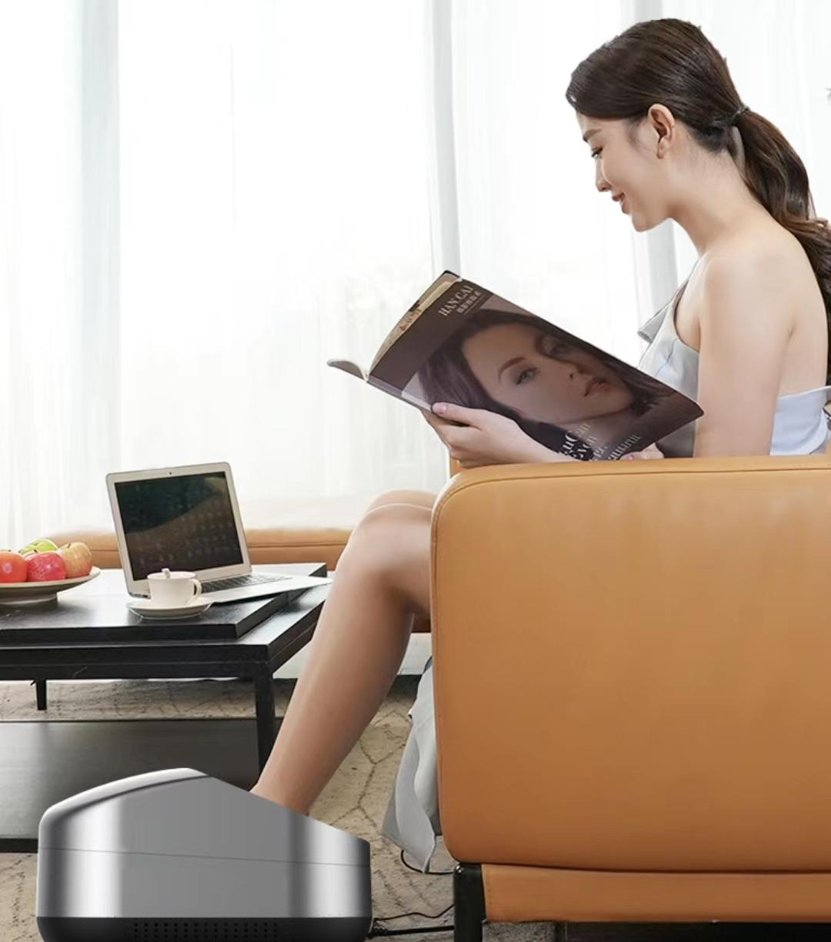
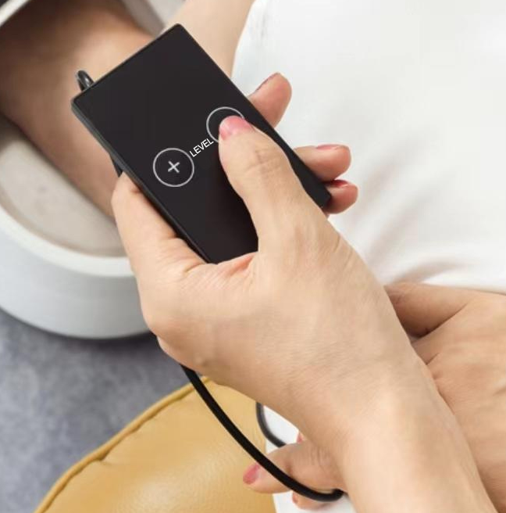
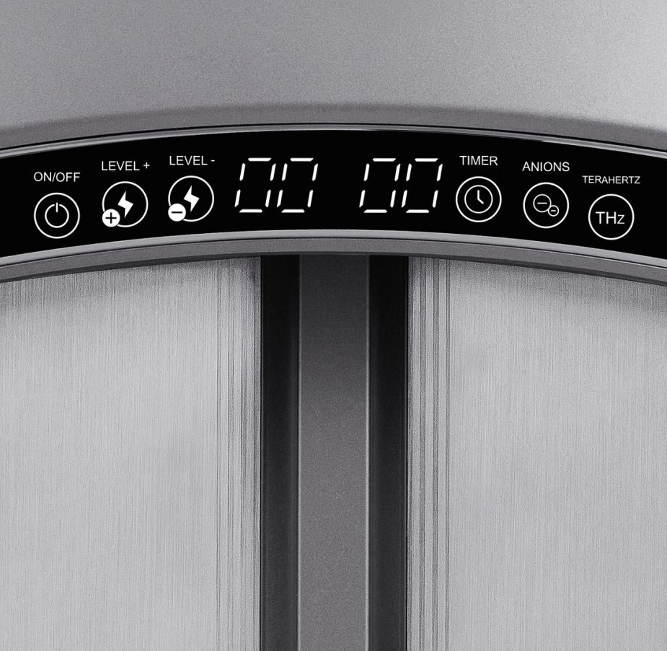
WYGODNY PANEL STEROWANIA
Zapamiętywanie punktu przerwania.
Łatwa kontrola.
IMD
（Dekoracja w formie wtryskowej)
Notes:
Recommend starting at Level 5

Slide 8
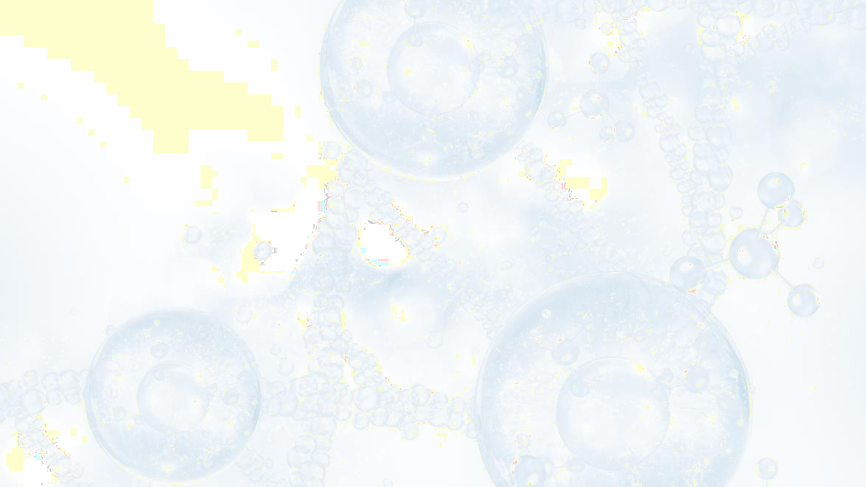

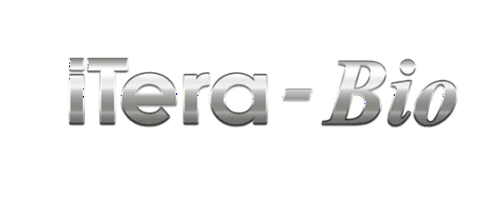


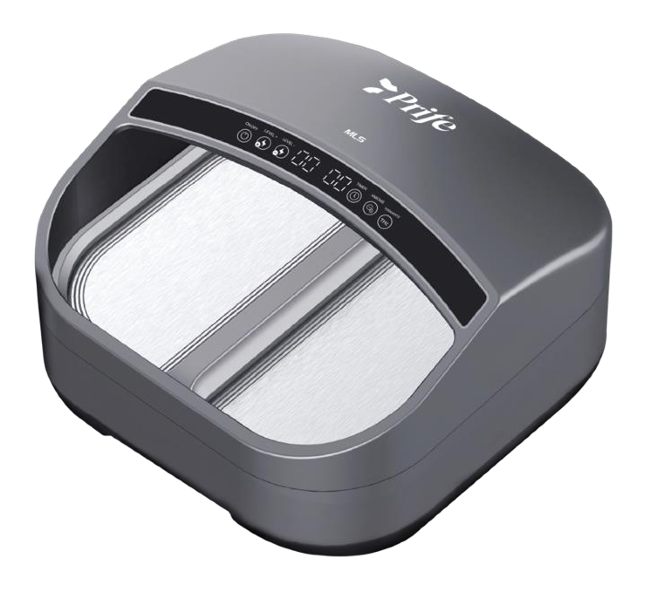






iTera-Bio - Upgraded Version
Aktywuje energetykę komórkową
Rozprasza zimno I wilgoć
Wspiera metabolizm
Aktywacja komórek
Oczyszcza ciało
Kształtowanie
sylwetki I
przeciwdziałanie starzeniu sie
Stymuluje krążenie
Termiczny spalacz
tłuszczu
Łagodzi stan zapalny

Slide 9
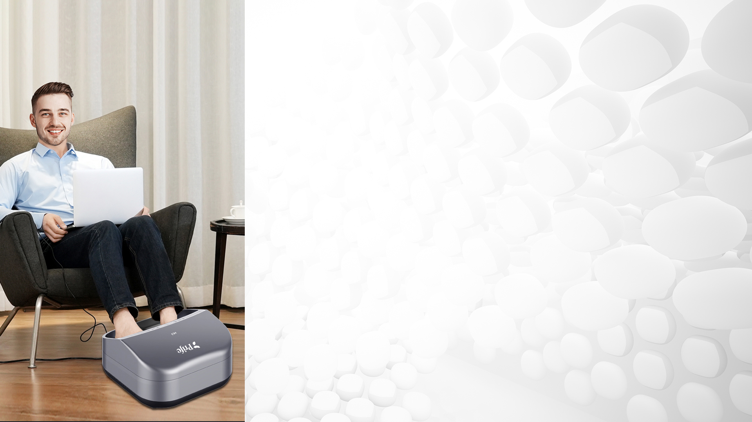
15 MINUT DZIENNIE JEST RÓWNOZNACZNE Z
NAGRZEWA CIAŁO
Rozgrzej się od środka. Pozbądź się zimna i wilgoci, usuń blokady, aby odbudować zdrowe 'ja'!
60 minut aerobiku
8 godzin masażu
30 minut Gua Sha
3 godziny moksyterapii
20 sesji baniek
POPRAWIA KRĄŻENIE
STYMULUJE ODPORNOŚĆ KOMURKOWĄ

Slide 10
3 Podstawowe Technologie
Energia 1
Fale terahercowe dokładnie wykrywają nieprawidłowości komórkowe w ludzkich komórkach poprzez obrazowanie spektralne. Ta energia eliminuje nieprawidłowe lub zmutowane komórki
i ożywia nieaktywne komórki.
Energia 2
Jony ujemne
są znane jako witaminy powietrza. Oprócz oczyszczania powietrza, pomagają także oczyszczać naczynia krwionośne, zapobiegać miażdżycy, wzmacniać
funkcję immunologiczną, działać przeciwutleniająco, redukować stres i niepokój, poprawiając jakość snu, oraz zmniejszać objawy alergii i astmy.
*Stężenie jonów ujemnych powyżej 10 000/cm³ może zwiększyć zdolność samoregeneracji organizmu ludzkiego. iTera-Bio emituje 10 000 000/cm³ jonów
ujemnych.
Energia 3
Grafenowy daleki podczerwony promień szybko podnosi
temperaturę
powierzchni skóry, przyspiesza krążenie krwi, łagodzi napięcie mięśni i uśmierza ból.

Slide 11
(PEMF) Pulsujące Pole Elektromagnetyczne
PEMF
iTeraBio wykorzystuje technologię PEMF. PEMF może wspomagać lepszą komunikację komórkową oraz wzmacniać zdolności samoleczenia i dobrostan.
Ta technologia zdobyła popularność ze względu na swoją skuteczność w wspieraniu problemów autoimmunologicznych oraz przewlekłych problemów fizycznych i poznawczych.

Slide 12
(PEMF) Pulsujące Pole Elektromagnetyczne
PEMF
PEMF może wspierać:
· Uśmierzanie dolegliwości
· Redukcję stanów zapalnych
· Poprawę krążenia krwi
· Naprawę mięśni i kości
· Promowanie snu
· Pomaganie w leczeniu depresji i lęku
Technologia PEMF w iTeraBio wzmacnia energetykę komórkową, co przekłada się na lepsze zdrowie i funkcjonowanie komórek. Dzięki zastosowaniu PEMF ciało może bardziej efektywnie przetwarzać kanały komunikacji komórkowej oraz wymianę elektryczną i chemiczną. Może to pomóc w radzeniu sobie z nieprawidłowościami lub dysfunkcjami w tych obszarach, co prowadzi do poprawy adaptacji i naturalnego procesu zdrowienia.

Slide 13
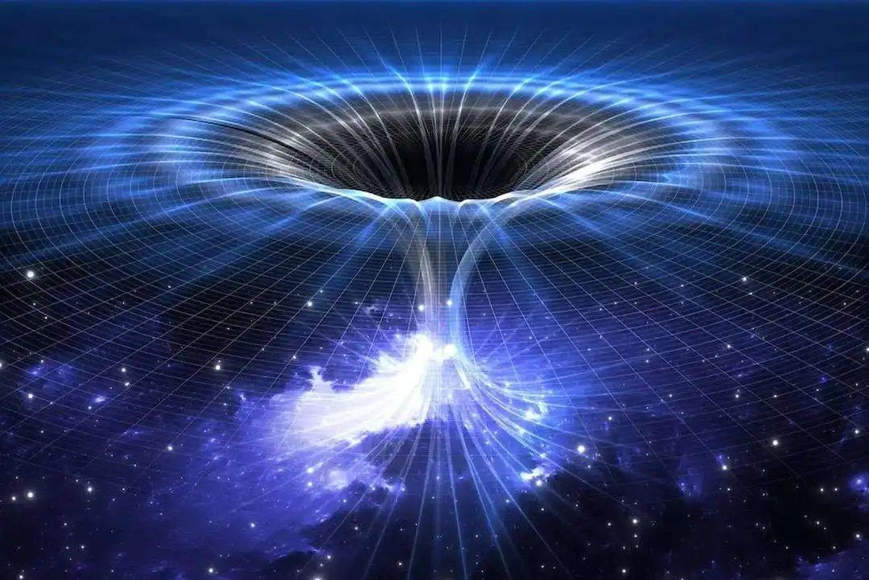
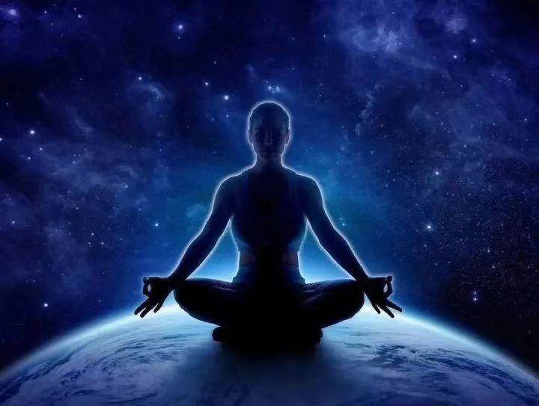
REZONANS
Rezonans oznacza, że dwa lub więcej obiektów drgają razem z tą samą częstotliwością. Rezonans występuje, gdy jeden obiekt drga, a inne obiekty o podobnej częstotliwości zaczynają drgać w tym samym rytmie.

Slide 14
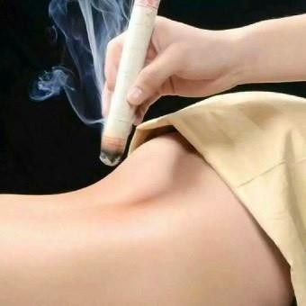
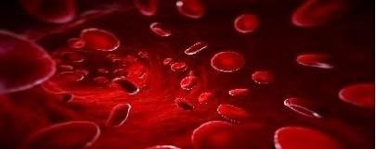
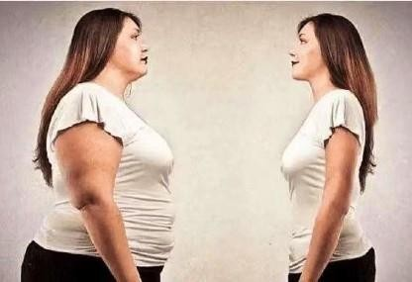

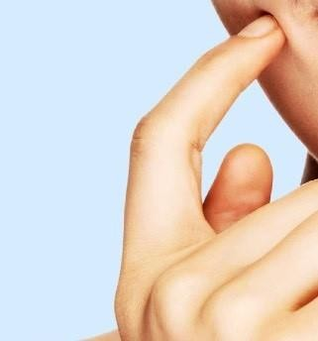
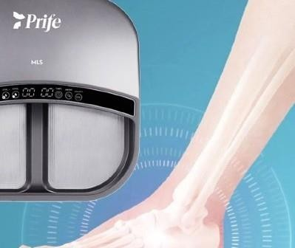
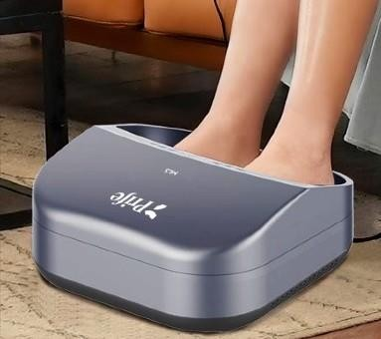


GŁÓWNE FUNKCJE
Rozprasza zimno i wilgoć, łagodzi stan zapalny
Oczyszcza ciało
Spala tłuszcz i kształtuje sylwetke
Anty bakteryjny
Upiększa i przciwdziała starzeniu się
Antybakteryjność i Wellness
Promieniowanie dalekie - podczerwone

Slide 15
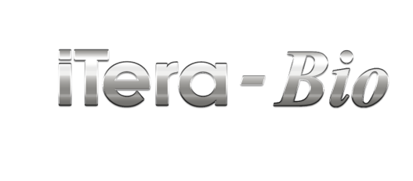

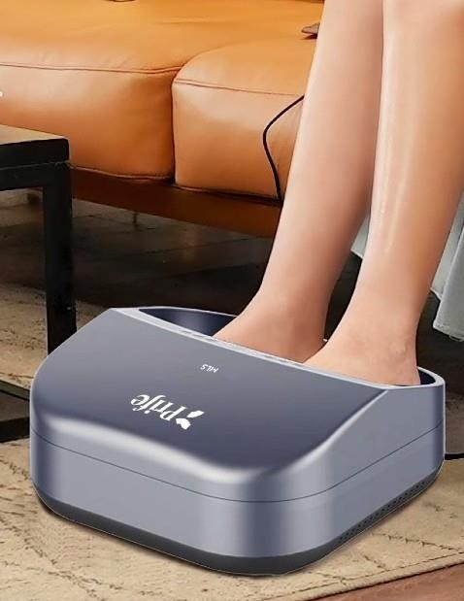
Promieniowanie dalekie – podczerwone (Far-infrared Ray)
Grafenowy daleki podczerwony promień może wnikać 3-4 cm pod skórę i łatwo jest absorbowany przez tkanki.
ROZGRZEWAJACY
1. Szybko zwiększa temperaturę powierzchniową i przyspiesza krążenie krwi podskórnej;
2. Łagodzi napięcie mięśni, uśmierza ból i reguluje układ autonomiczny;
Zwiększa metabolizm, aktywność enzymów i promuje rozszerzanie naczyń krwionośnych; Zwiększa przepuszczalność naczyń włosowatych, pomaga w wydalaniu odpadów, przyspiesza gojenie się ran; Zwiększa zdolność skurczu mięśni, łagodzi ból i skurcze mięśni;
6. Redukuje lepkość krwi i zmniejsza sztywność i dyskomfort!
Nie trzeba się martwić o zimną pogod ę

Slide 16

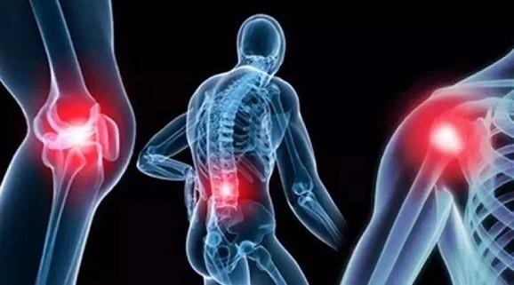
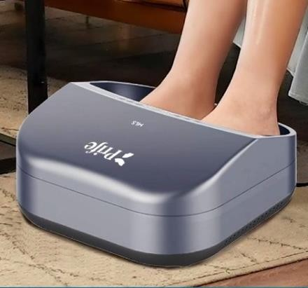
Rozprasza Zimno i Wilgoć,
Łagodzi Stan Zapalny
ROZPRASZAJACY
. Zwiększa liczbę białych krwinek, wzmacniając ich zdolność do zwalczania infekcji i działanie przeciwzapalne. Po podaniu do nerwu, znieczula go, łagodząc różnego rodzaju bóle spowodowane nadmiernym napięciem nerwowym.
. Rozszerza naczynia krwionośne, zmniejsza opór przepływu krwi i lepkość krwi, poprawia mikrokrążenie, zwiększa zdolność przechowywania tlenu i usuwania dwutlenku węgla, umożliwiając transport substancji odżywczych do całego ciała. Dzięki temu funkcje naszych organów i układu odpornościowego mogą być przywrócone do optymalnego poziomu, co zmniejsza ryzyko zachorowania.

Slide 17

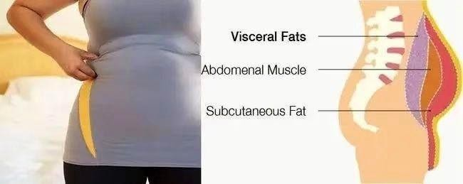
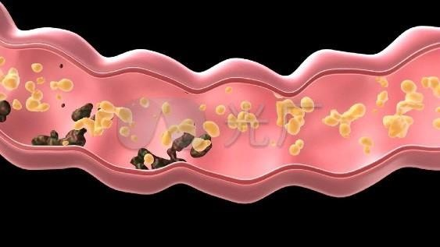
Spalanie Tłuszczu i Kształtowanie Ciała
( 1 ) Działa na nerwy ruchowe, zachęcając do rytmicznych skurczów i rozluźnień mięśni, przyspieszając krążenie krwi oraz procesy metabolizmu składników odżywczych w tkankach
REDUCING
mięśniowych.
( 2 ) Pomaga poprawić siłę mięśni, zapobiega atrofii mięśni, stymuluje regenerację nerwów i przesyła impulsy do centralnego układu nerwowego, jednocześnie zapewniając uczucie świeżości, energii i wypoczęcia.
( 3 ) Rozkłada dodatkowe komórki tłuszczowe w ciele, eliminuje toksyny, wspomaga walkę
organizmu z niebezpiecznymi wolnymi rodnikami, co przyczynia się do młodszego wyglądu.
( 4 ) Odżywia śledzionę i żołądek, harmonizuje przepływ energii (qi) i krwi, tworząc właściwy obieg w ciele, rozkładając nadmiar tłuszczu i przywracając normalne funkcje metaboliczne.
REDUKUJE

Slide 18


Upiększanie i przeciwdziałanie starzeniu się
( 1 ) Usuwa piegi i zmarszczki, eliminuje cienie pod oczami i worki pod oczami.
UPIĘKSZA
BEAUTIFYING
( 2 ) Skóra staje się bardziej promienna i elastyczna.
( 3 ) Skóra staje się jaśniejsza, nawilżona i róż owa.
( 4 ) Detoksykacja, przyspieszanie metabolizmu, aktywacja krwi i komórek, regulacja organizmu od wewnątrz na zewnątrz.
Bioenergie mogą aktywować vitalność komórek, stymulować regenerację kolagenu, opóźniać starzenie się skóry i wygładzać zmarszczki!

Slide 19
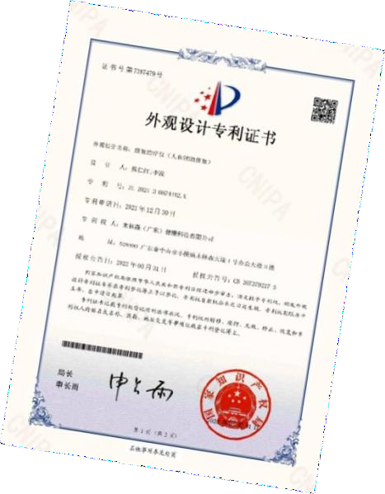
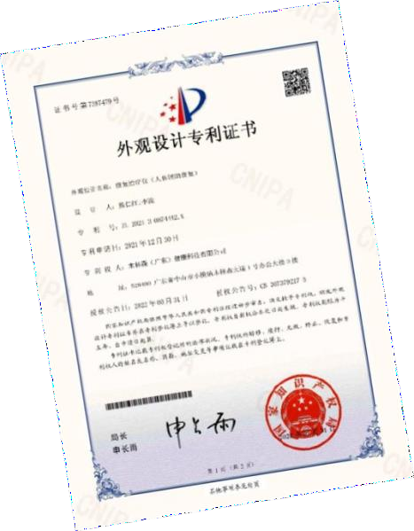
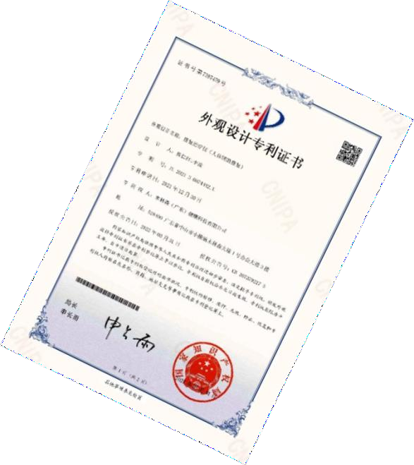
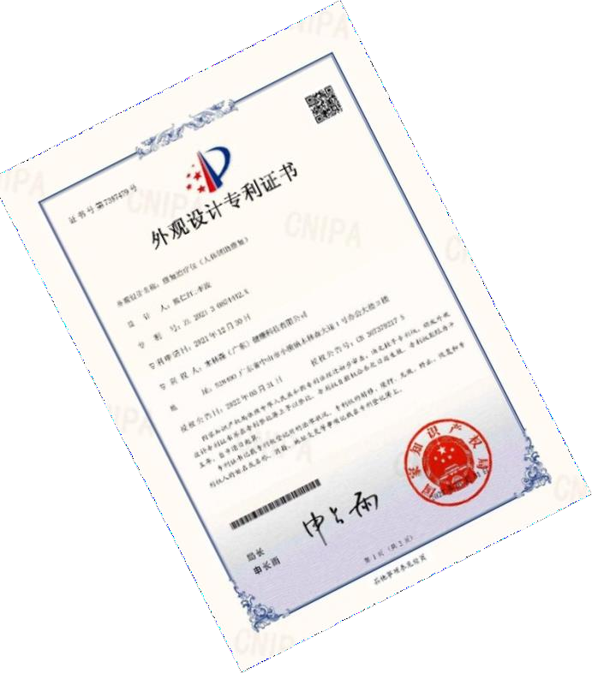
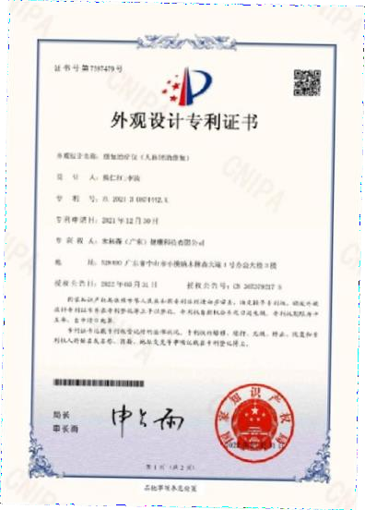
UNIKALNE PATENTY
Cod Patentu | Nazwa Patentu | Typ Patentu
2022219481639 | Ergonomiczne urządzenie do opieki zdrowotnej. | model użytkowy
2022218905592 | Urządzenie do pedicure z dobrymi właściwościami wodoodpornymi. | model użytkowy
2022223178390 | Urządzenie do pedicure z funkcją dezodoryzacji jonów ujemnych. | model użytkowy
2022223033813 | Rodzaj wsparcia i stabilnego sprzętu zdrowotnego. | model użytkowy
2022222432233 | Rodzaj urządzenia do pedicure z urządzeniem do podgrzewania na bazie grafenu. | model użytkowy
2022221384266 | Urządzenie do terapii mikroprądem dla stóp z dobrą izolacją. | model użytkowy
Ergonomiczne urządzenie do opieki zdrowotnej.
Urządzenie do pedicure z dobrymi właściwościami wodoodpornymi.
Urządzenie do pedicure z funkcją dezodoryzacji jonów
Rodzaj wsparcia i stabilnego sprzętu zdrowotnego.
Rodzaj urządzenia do pedicure z urządzeniem do podgrzewania na bazie grafenu.
Urządzenie do terapii mikroprądem dla stóp z dobrą izolacją.
ujemnych.

Slide 20

PARAMETRY TECHNICZNE
TEMAT
PARAMETRY TECHNICZNE
NAZWA PRODUKTU
Itera - Bio
MODEL PRODUKTU
MLS–JC-02A
CZĘSTOTLIWOŚĆ
50/60 hz
MOC WYJŚCIOWA
300 W
JON UJEMNY
10,000,000 ( 10 MILLIONS)
WYMIARY
371X379.5 212.5 MM
WAGA
4.6 KG

Slide 21
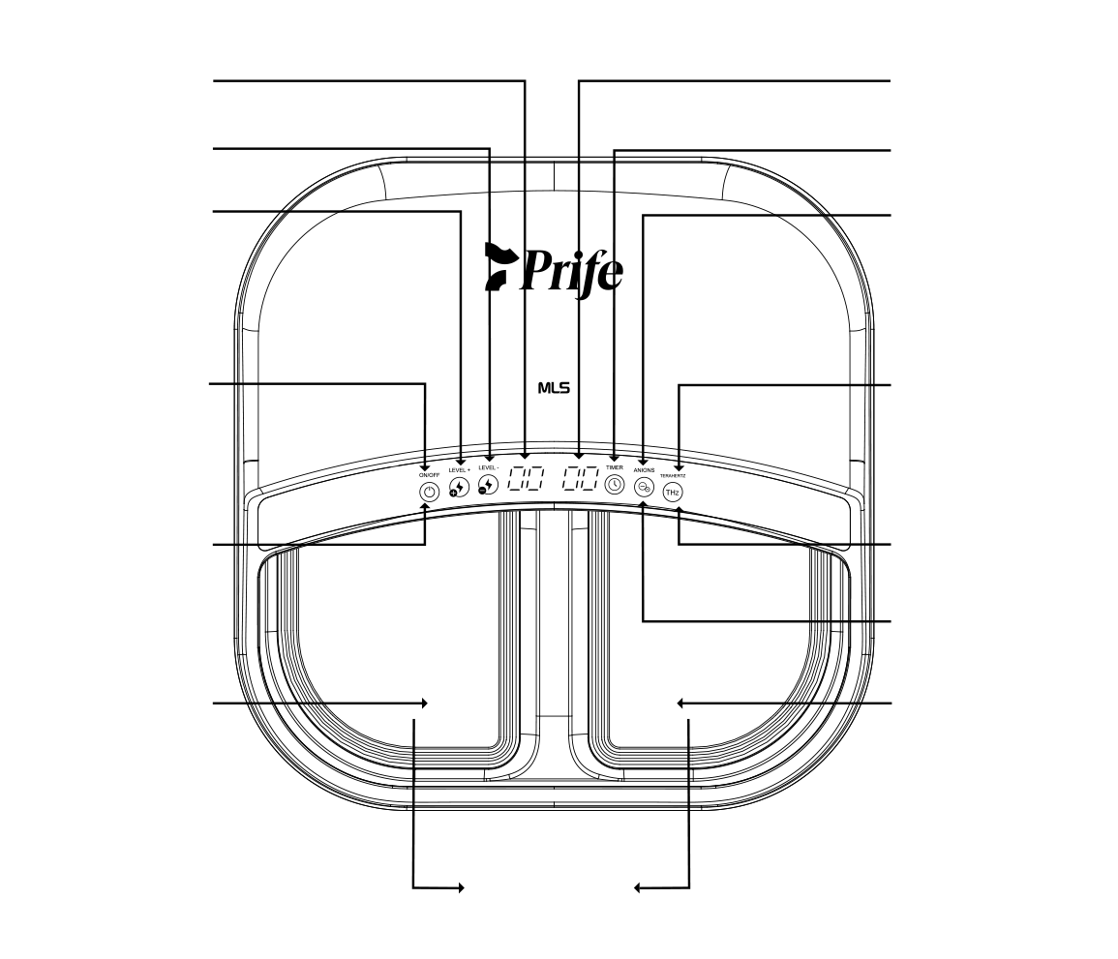
OPERATION PANEL INTRODUCTION
Wskaźnik poziomu intensywności
Wskaźnik czasu
Przycisk poziomu (-)
Przycisk ustawiania czasu
Przycisk poziomu (+)
Wskaźnik anionów (jonów ujemnych)
Wskaźnik teraherców
Wskaźnik Włączenia/Wyłączenia
Reset
Przycisk teraherców
Przycisk anionów (jonów ujemnych)
Miejsce dla lewej stopy
Miejsce dla prawej stopy
TABLICA ENERGII

Slide 22
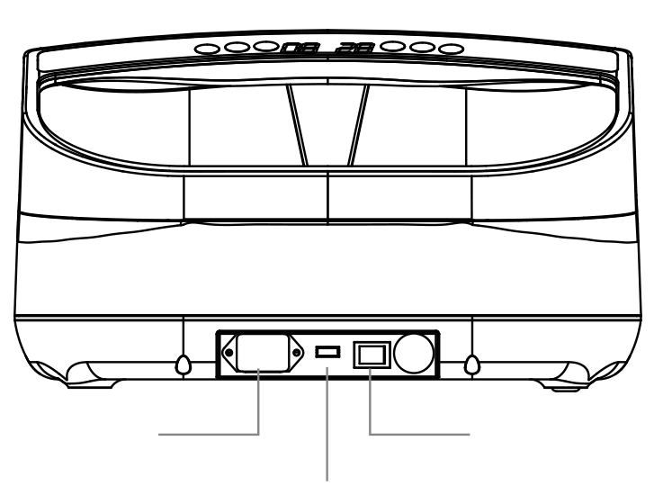
OPIS KOMPONENTÓW
Gniazdo zasilające
Przycisk zasilania Włącz / Wyłącz
Gniazdo kontrolera

Slide 23
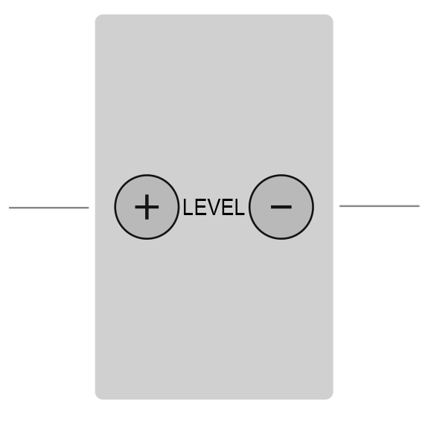
Opis pilota zdalnego sterowania
POZIOM +
POZIOM -

Slide 24
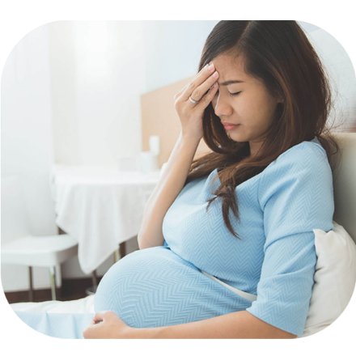
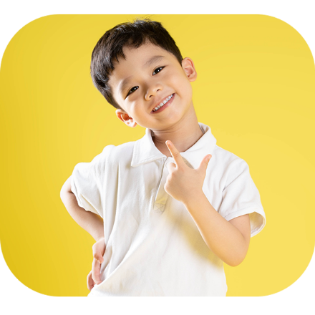
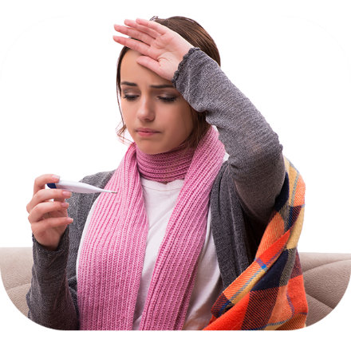
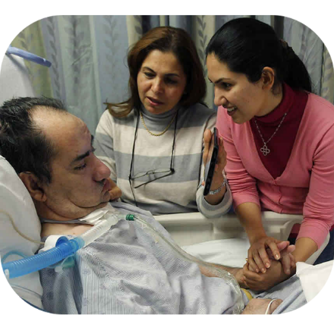
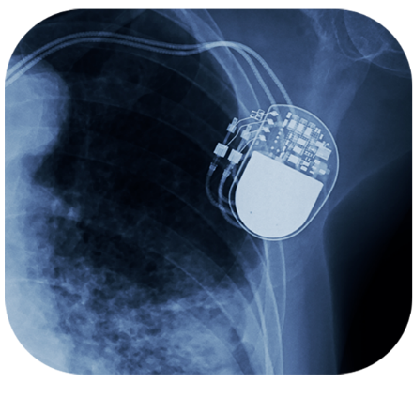
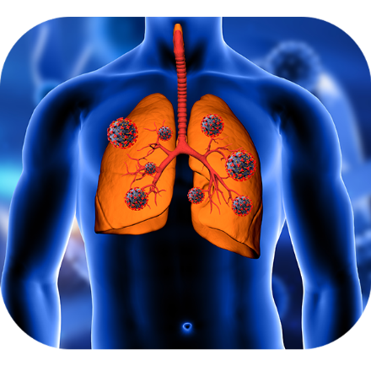
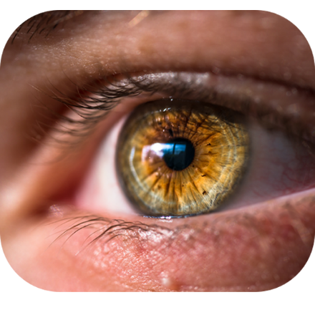
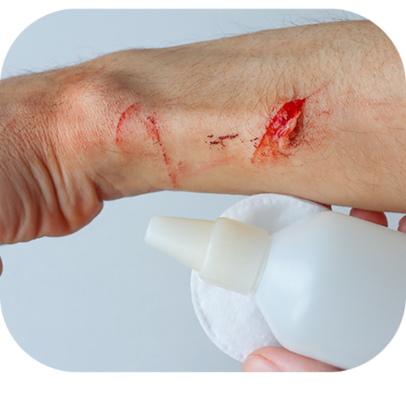
NIEZALECANE W PONIŻSZYCH WARUNKACH
Ciąża
Dzieci poniżej 10 roku życia
Temperatura powyżej
38 stopni C
Zaburzenia
świadomości
Rozrusznik serca i
metalowe wszczepy ciała
Choroby płuc
Soczewki zaćmy
Otwarte rany

Slide 25
Co robić, a czego nie robić podczas korzystania z iteraBio
Osoby korzystające z sztucznych serc i płuc oraz innych urządzeń wspierających życie są zabronione do użytku.
2. Osoby cierpiące na skłonność do krwawień i choroby krwotoczne powinny ostrożnie korzystać (np. mięśniaki macicy, okres menstruacyjny itp.).
3. Osoby wrażliwe na ciepło są zalecane do towarzyszenia sobie.
4. Osoby z wszczepionym rozrusznikiem serca i metalowymi częściami wewnątrz ciała są zabronione do użytku.
5. Osoby z ciężką chorobą serca powinny korzystać ostrożnie.
6. Podczas operacji prosimy natychmiast wyłączyć przełącznik zasilania urządzenia w przypadku awarii (takich jak awaria zasilania i inne).

Slide 26
Co robić, a czego nie robić podczas korzystania z iteraBio
7. Jeśli odczujesz coś nietypowego lub niekomfortowego podczas korzystania z urządzenia na ciele, natychmiast przestań go używać.
8. Nie zaleca się dla dzieci ani osób mających trudności w wyrażaniu się.
9. Prosimy nie dotykać pracujących części urządzenia przedmiotami metalowymi.
10. W przypadku dymu lub dziwnego zapachu podczas użytkowania, prosimy natychmiast wyłączyć zasilanie urządzenia i skontaktować się z personelem obsługi posprzedażowej w celu rozwiązania problemów.
11. Podczas użytkowania obie stopy powinny w pełni kontaktować się z płytą energetyczną. Jednopunktowy kontakt z płytą energetyczną jest surowo zakazany, aby uniknąć oparzeń.

Slide 27

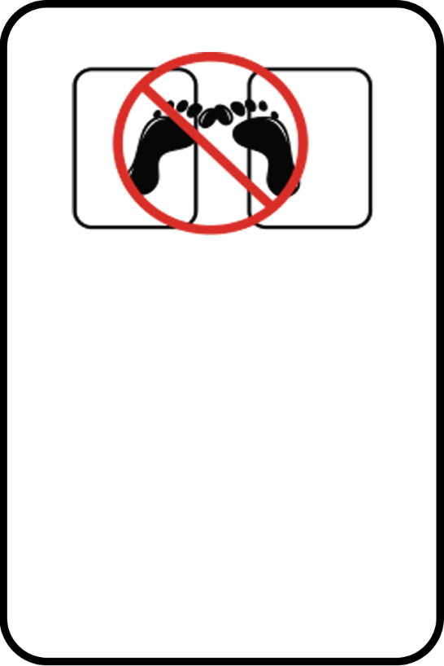
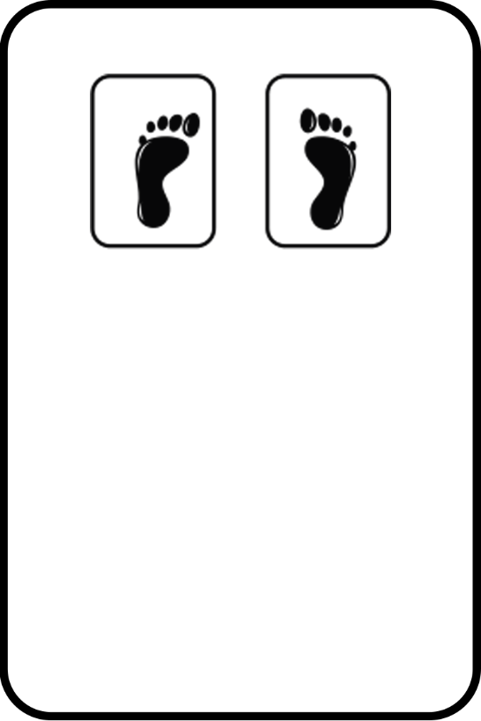

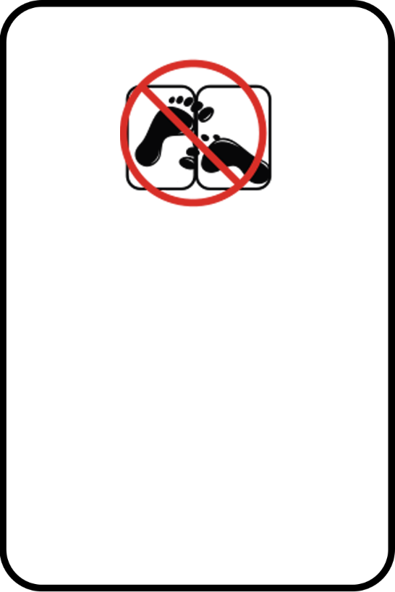
WAŻNE ŚRODKI OSTROŻNOŚCI
4. Korzystanie z urządzenia jednocześnie z innym urządzeniem elektromagnetycznym jest surowo zabronione.
1. Podczas pracy, lewa i prawa stopa (łącznie z kolanami) nie powinny się dotykać.
2. Stopy powinny być mocno umieszczone na płycie energetycznej.
3. Podczas pracy unikaj dotykania stóp lub płyty energetycznej ręką.

Slide 28

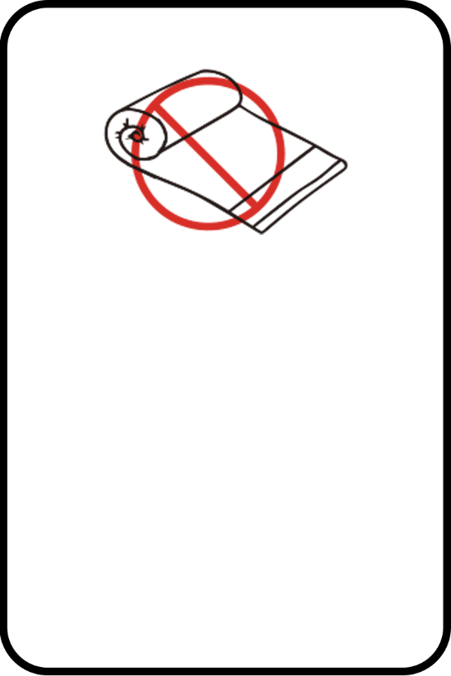


WAŻNE ŚRODKI OSTROŻNOŚCI
5. Prosimy o zmniejszenie poziomu intensywności lub zaprzestanie użytkowania w przypadku niekomfortowego odczucia podczas pracy i przekazanie nam informacji zwrotnej.
8. Nie zdejmuj nagle stóp z płyty energetycznej podczas pracy.
6. Nie przykrywaj płyt energetycznych niczym.
7. Nie zaleca się dla dzieci ani osób mających trudności w wyrażaniu się.

Slide 29





UWAGA
2. W przypadku awarii zasilania podczas pracy, proszę odłączyć urządzenie.
3. Proszę nie dotykać płyty energetycznej przedmiotami metalowymi.
4. Proszę nie używać urządzenia w wysokiej temperaturze ani w wilgotnym środowisku (np. łazienka).
1. Proszę usunąć wszystkie metalowe przedmioty z ciała przed użyciem urządzenia.

Slide 30



DZIĘKUJĘ !

